Slide 1
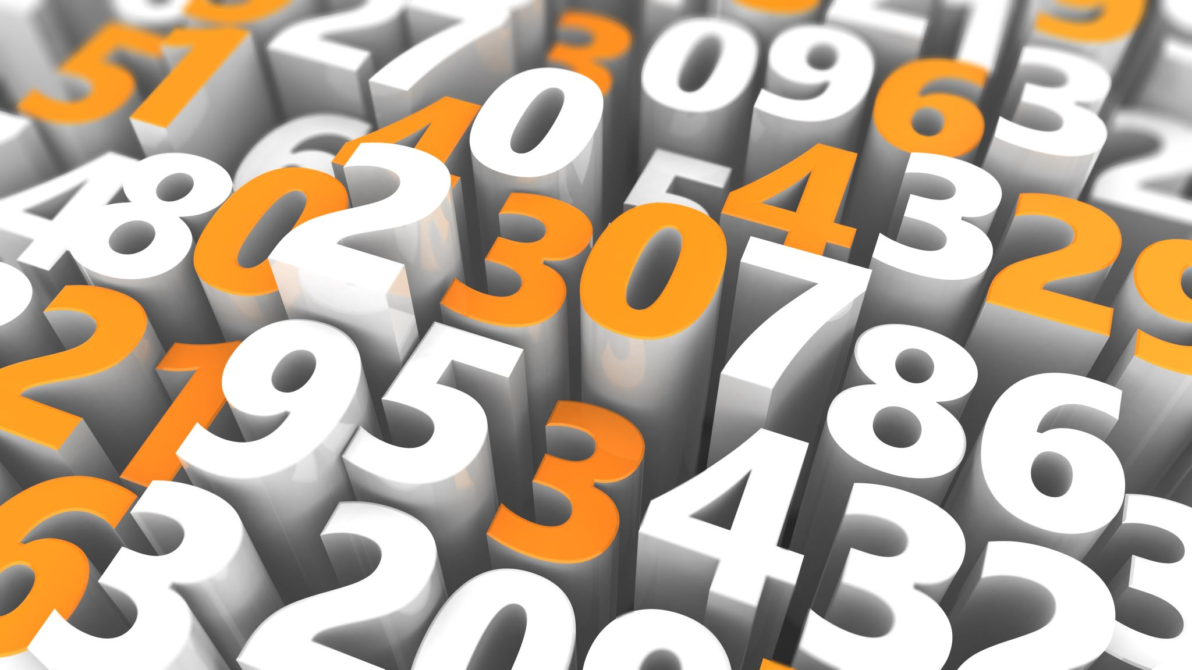
Atypické slovní úlohy ze Singapuru (Neposedové)
Karolína Mottlová
Notes:
Kdo jsem?

Slide 2
Obsah dílny
Seznámení s atypickými slovními úlohami
Chvíle na vlastní řešení
Ukázka žákovských řešení, strategie a argumenty
Tvoření úloh
Zamyšlení nad jejich didaktickým potenciálem

Slide 3
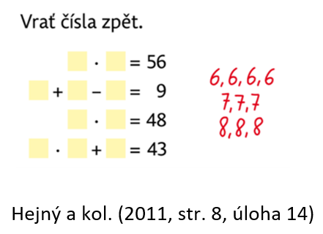
Slovní úloha – Které číslo dává smysl?
Originál: What number makes sense?
Singapur - učebnice: např. Shaping Maths, In Step Maths
Pracovní listy - doc. Jančařík (originál v AJ a překlad): http://mdisk.pedf.cuni.cz/Math/PL.htm + HomeMath na FB
Projekt TA ČR: Podpora integrace matematické, čtenářské a jazykové gramotnosti u žáků základních škol
Podobné úlohy
Notes:
O co se jedná?
Odkud pochází?
Kde najít inspiraci?
Co mě motivovalo?
Na co navazuji?

Slide 4
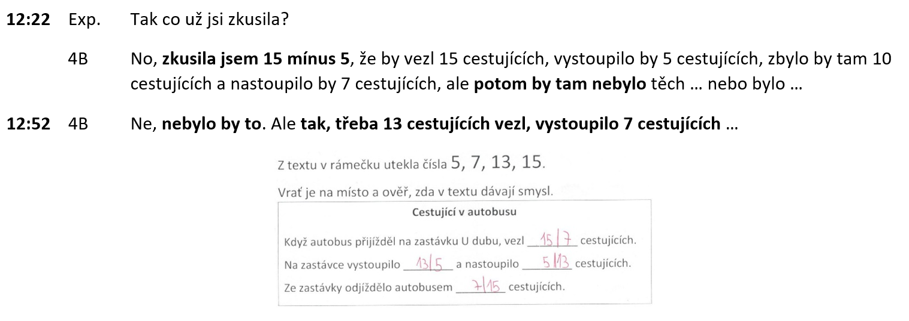
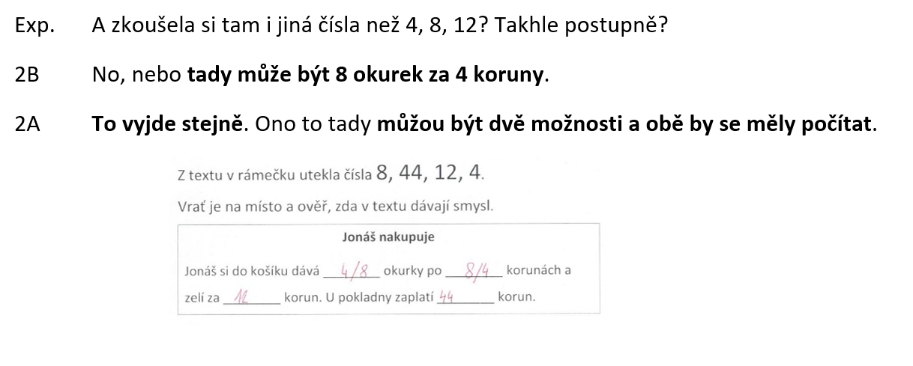
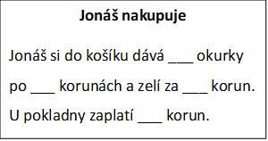
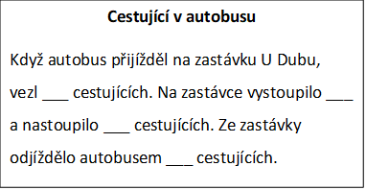
Chvíle na řešení
Porozumění textu úlohy | Rozvoj jazykové gramotnosti
Vyškrtni v textu pasáže, které nepotřebuješ znát k vyřešení úlohy. | Jak by se změnil význam úlohy, kdybychom v úloze změnili spojení Na zastávce vystoupilo ___ cestujících na Při zastávce vystoupilo ___ cestujících? Měla by pak slovní úloha řešení?
Úlohu zkrať tak, abys nevynechal/a žádné informace, které jsou potřebné pro vyřešení úlohy, a zároveň abys odstranil/a všechny informace nadbytečné. | Vyjmenuj všechna slovesa, která jsou v textu užita.
V jakém významu je v textu použito slova vystoupil? V jakých jiných významech bývá toto slovo používáno? Své řešení porovnej s jazykovou příručkou. | Změň první souvětí slovní úlohy na větu jednoduchou.
Nakresli situaci ze zadání úlohy ve třech krocích, tedy na třech obrázcích. | Nahraď slovo cestující synonymem.
 | Jak by mohl text dále pokračovat?
Z textu v rámečku utekla čísla 8, 44, 12, 4.
Vrať je na místo a ověř, zda v textu dávají smysl.
Z textu v rámečku utekla čísla 5, 7, 13, 15.
Vrať je na místo a ověř, zda v textu dávají smysl.

Slide 5
Chvíle na řešení

Slide 6
Kde brát slovní úlohy? - Vaše zkušenosti
Papírové zdroje
Elektronické zdroje
Učebnice
Klokan

Slide 7
Ukázka tvorby slovní úlohy
Původní text
Upravený text
Finální text
Maminka přinesla domů 18 jablek. Spravedlivě je rozdělila mezi 5 členů rodiny. Kolik jablek každý z nich dostal a kolik jich mamince zůstalo?
[každý dostal 3, zbyly 3]
Maminka přinesla domů 18 jablek. Spravedlivě je rozdělila mezi 5 členů rodiny. Každý z nich dostal 3 jablka a mamince zůstala 3 jablka.
(18, 5, 3, 3)
V rodině je __ členů. Každý z nich dostane __ jablka. Mamince zůstanou __ jablka, protože jich celkem přinesla __.
(18, 3, 5) - jedno z čísel použij dvakrát

Slide 8
Vlastní tvoření
Prohledejte materiály
Vyberte si úlohu čtyři čísla ve vztahu -> a±b±c=d; a×b=c×d; a+b×c=d; a×(b+c)=d; a<b<c<d;
Zapište si ji (i zdroj) v původním znění
Vyřešte
Přepište na prostý text oznamovací
A pak na úlohu s Neposedy
Zamyslete se diskujte nad didaktickým potenciálem

Slide 9
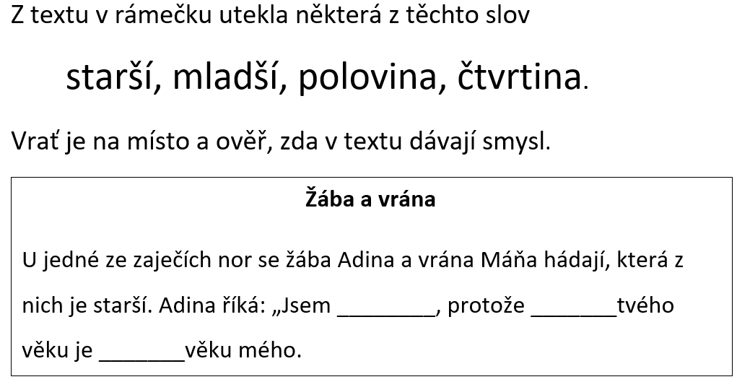
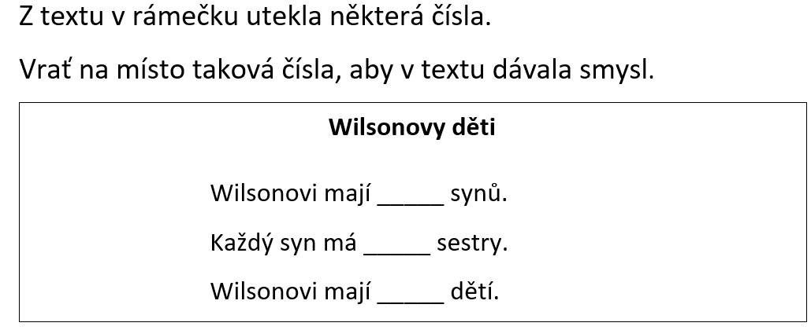
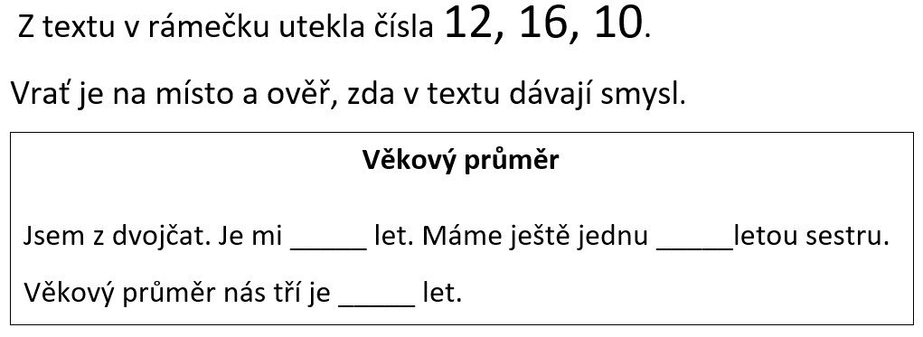

Slide 10
Co do budoucna…?
Vytvořit zásobárnu úloh
Např. zaměřit se na aspekt reálného kontextu
Jiná země – jiný jazyk – jiný jazykový systém
Dlouhodobé sledování
Využije žák strategie z tohoto typu slovní úlohy při řešení běžných slovních úloh?

Slide 11
Děkuji za pozornost
Vaše otázky? Komentáře!
Zkušenosti?!
Mgr. Karolína Mottlová
karolina.mottlova.ruzickova@gmail.com

